Slide 1
Canny detector hrán
Dominika Kormaníková
Jakub Maslen

Slide 2
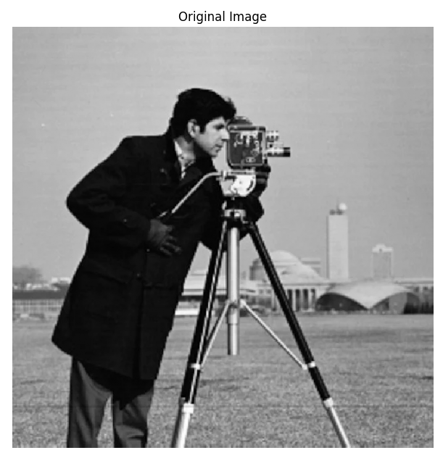

Slide 3
Gaussovo filtrovanie
odstránenie vysokofrekvenčnému šumu pred samotnou detekciou hrán
konvolúcia obrazu s Gaussovým jadrom
funkcia konvolúcie zabezpečuje prechod tohto jadra cez každý pixel

Slide 4
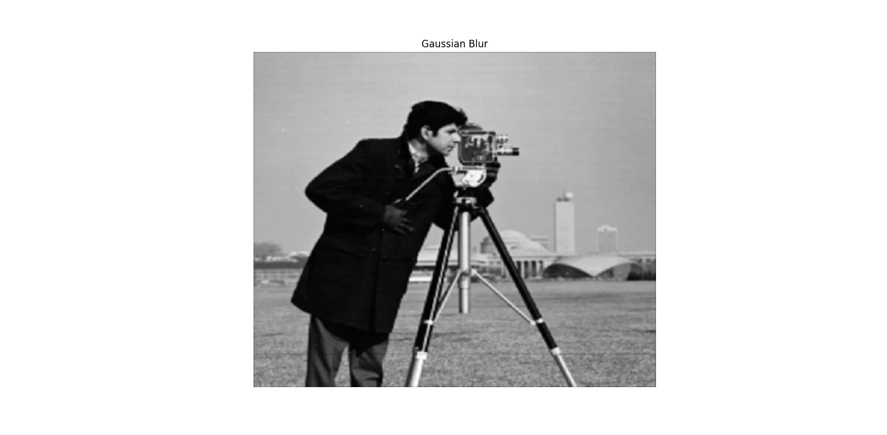

Slide 5
Výpočet gradientov
Identifikácia smeru a sily zmien intenzity
Používame matice pre horizontálny a vertikálny smer:
Výpočet parciálnych derivácií:

Slide 6
Veľkosť a Smer gradientu
Cieľ: Spojiť informácie z oboch smerov do jedného výsledku
Celková veľkosť: Vypočítaná v kóde ako euklidovská vzdialenosť:
Smer hrany: Určuje, ktorým smerom sa jas mení najprudšie:
Smer hrany je kľúčový pre ďalší krok (Non-maximum suppression), kde sa hrany stenčujú práve v smere .

Slide 7
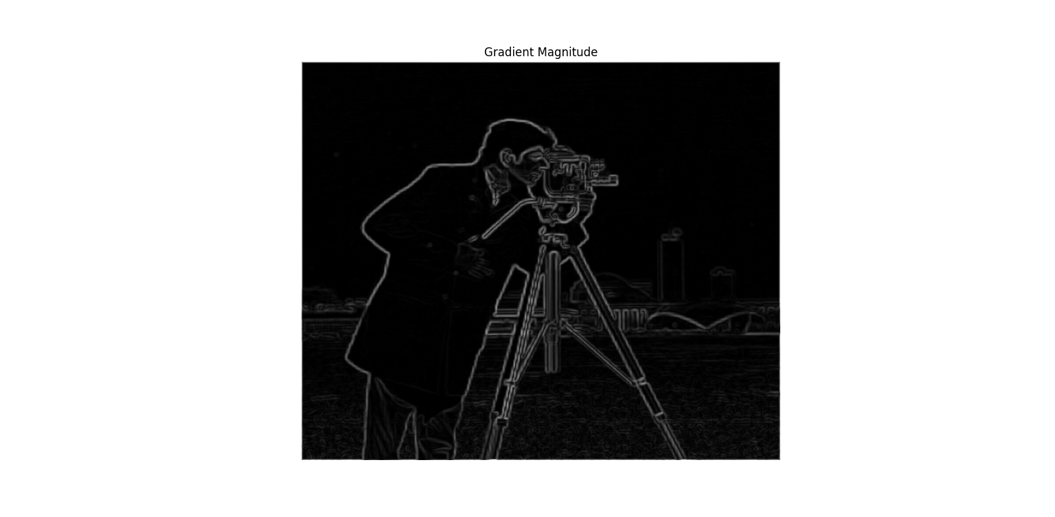

Slide 8
Non-Maximum Suppresion
Cieľ: Stenšenie rozmazaných hrán z predchádzajúceho kroku na šírku 1 pixelu.
Princíp: Pre každý pixel sa kontroluje, či je jeho magnitúda najväčšia v smere jeho gradientu.
Kategorizácia smerov v kóde: Uhly sme rozdelili do 4 sektorov:
  0°, 45°, 90° a 135°
Ak pixel nie je lokálnym maximom, jeho hodnota sa nastaví na 0.

Slide 9
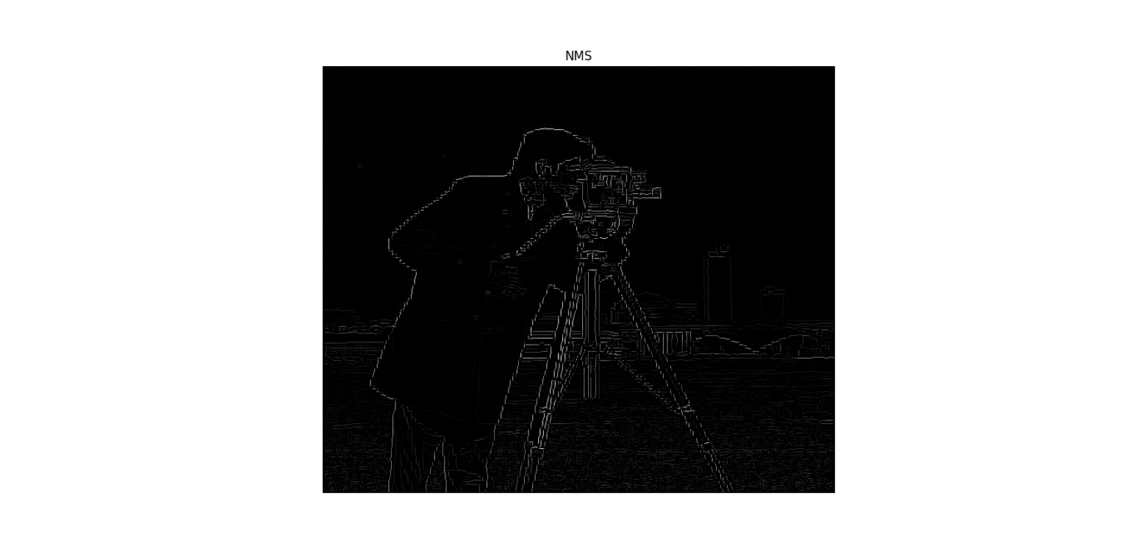

Slide 10
Dvojité prahovanie (Double Tresholding)
Cieľ: Rozdelenie pixelov do troch kategórií podľa ich intenzity.
Silné pixely: Hodnota ≥ High Treshold (255) – Isté hrany.
Slabé pixely: Low (75) ≤ Hodnota ≥ High (255) – Potenciálne hrany
Irelevantné pixely: Hodnota ≤ Low Treshold (75) – Nastavené na 0
Tento krok odfiltruje slabý šum, ale ponechá slabé pixely pre finálne rozhodnutie.

Slide 11
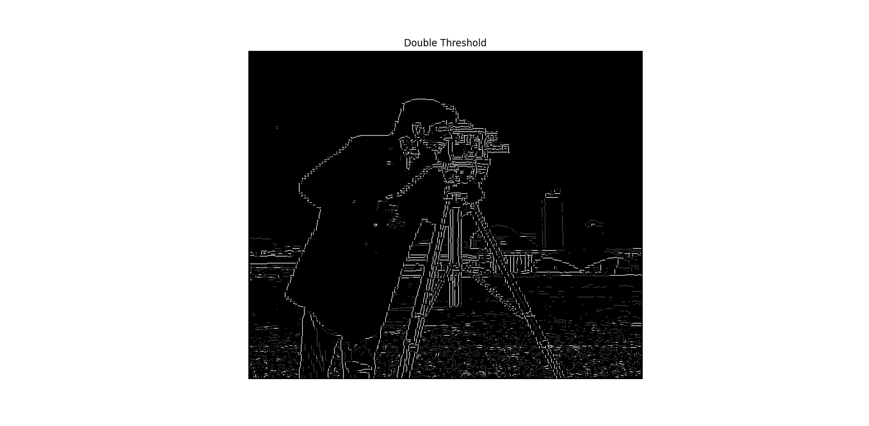

Slide 12
Hysterézia
Cieľ: Rozhodnutie o osude slabých pixelov
Algoritmus kontroly okolia: Prechádzame všetkých 8 susedov slabého pixelu (okolí 3 x 3).
Slabý pixel prežije a stane sa silným (255) len vtedy, ak je prepojený s aspoň jedným silným pixelom.

Slide 13
Porovnanie s OpenCV
Naša implementácia má identické výsledky ako cv2.Canny().
Výhody vlastného riešenia:
  Možnosť detailného ladenia prahov (low, high) a hodnôt weak / strong.

Slide 14
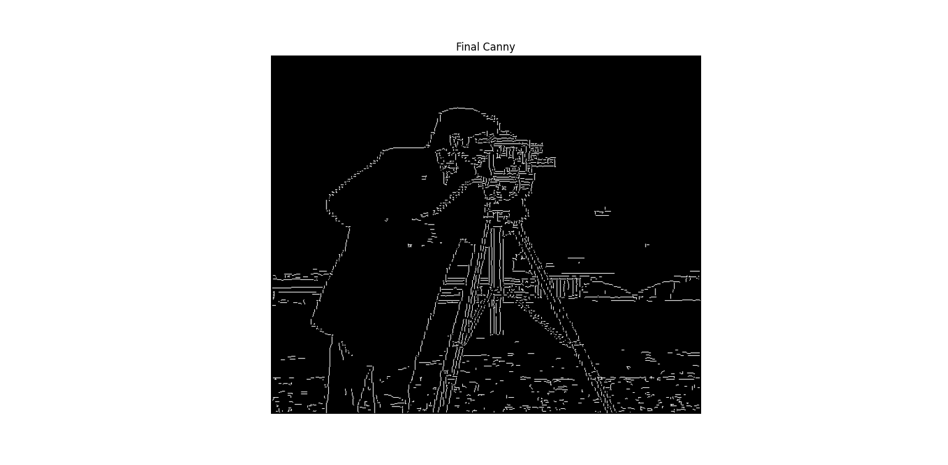

Slide 15
